Slide 1
Projet M2M
HUMBERT Thibaud
KEKA Enver
Notes:
Nous allons vous présenter le projet sur carte que nous avons réalisé au cours de la deuxième partie du cours Machine To Machine.

Slide 2
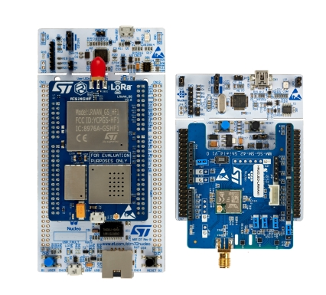
Objectif: Réaliser une alarme incendie via LoRaWAN
Des sensors (endpoint)
Des gateways
NodeRed
Notes:
L’objectif du projet était de réaliser une alarme incendie avec l’intermédiaire du réseau LoRaWAN.
Le matériel utilisé inclus un kit P-NUCLEO-LRWAN2 contenant un endpoint et une gateway.
Les sensors servent à mesurer les températures, comme interface d’action vers l’application (bouton), comme interface de communication pour l’utilisateur (led)
Les gateways servent à communiquer les messages transmis par un tier à un autres.
NodeRed permet de traiter les messages émis par les sensors et broadcast le résultat du traitement.

Slide 3
Etat du projet
Traitement des données envoyées sur NodeRed
Modification des données envoyées selon l’appui sur un bouton
Notes:
Nous utilisons NodeRed pour traiter les données envoyées par les endpoints. Nous collectons les données des endpoints puis nous vérifions que les données ne sont pas alarmantes avant de, si on avait réussi à le faire, renvoyer l’état de l’alerte aux endpoints.
On envoie fréquemment un message et si on appuie sur un bouton cela lève une interruption qui nous permet de modifier une variable qui sera envoyer dans le message de la gateway.

Slide 4
Problèmes rencontrés
Problème de configuration de la gateway
Réception de messages coté endpoint
Notes:
Nous avons eu des soucis pour configurer les gateways car nous avions suivi les mauvais tuto.
Nous n’avons pas réussi à retourner des messages depuis node red vers les endpoints.

Slide 5
Conclusion (démo)
Notes:
Pour conclure nous allons vous présenter certains points précédents avec une courte démo de notre application.

